Slide 1
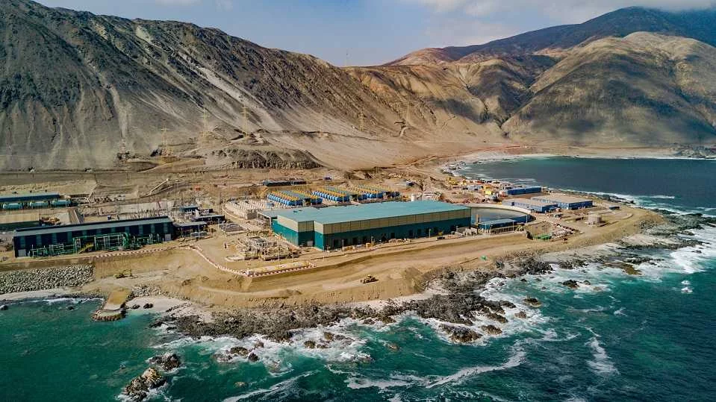
Nociones de Desalinización en Chile
Prof. Rafael Plaza Reveco.
Ayudante: Nicolás Pinto Díaz

Slide 2
Calificación jurídica de las aguas
La desalinización
Marco Jurídico
Aspectos prácticos
Clasificación de las aguas
Regulación de las aguas marítimas
Naturaleza jurídica de las aguas marítimas
Concepto
Historia de la desalinización en Chile
Importancia de la desalinización
Tipos de procesos de desalinización
Etapas del proceso de desalinización
De la desalinización en general
Captación de Agua
Extracción de agua
Naturaleza jurídica del agua desalada
Uso y goce del agua desalada
Problemas ambientales relacionados
Nueva regulación

Slide 3
Calificación jurídica de las Aguas
Clasificación de las aguas
Regulación de las aguas marítimas
Naturaleza jurídica de las aguas marítimas

Slide 4
Clasificación de las Aguas
AGUAS
TERRESTRES
MARÍTIMAS
SUPERFICIALES
SUBTERRANEAS
DETENIDAS
CORRIENTES
NO SE LES APLICA EL CÓDIGO DE AGUAS

Slide 5
Regulación de las Aguas Marítimas
A nivel internacional
Convenciones de las Naciones Unidas sobre el Derecho del Mar (CONVEMAR)
Convención sobre Mar Territorial y Zona Contigua de 1964.
Convención sobre Alta Mar de 1962.
Convención sobre Plataforma Continental de 1964
Convención sobre Pesca y Conservación de los Recursos Vivos de la Alta Mar de 1966.
Finalidad principal: regulación de la utilización equitativa y eficiente de los recursos.
Principal aporte: distinción de las zonas de los mares.

Slide 6
Regulación de las Aguas Marítimas
Aguas interiores.
Mar territorial.
  Soberanía sobre el espacio del mar, espacio aéreo, lecho marino y subsuelo.
  Zona en donde se ubicarán las obras de captación de agua de mar para desalinización.
Zona contigua.
Zona económica exclusiva.
  Soberanía para explotación, exploración, conservación y administración de los recursos naturales.
  Jurisdicción para la construcción de islas artificiales y obras para la mantención del medio marino.
Alta mar.

Slide 7
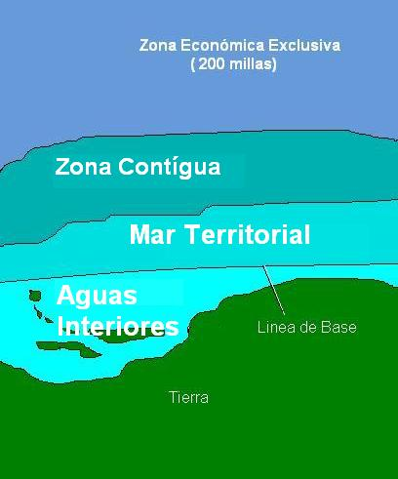
Regulación de las Aguas Marítimas

Slide 8
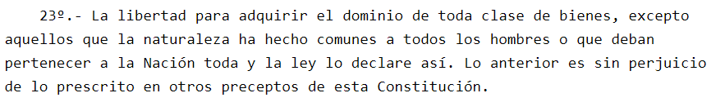
Regulación de las Aguas Marítimas
A nivel nacional
Constitución Política de la República
1) Art. 19 n°23 CPR
Reconocimiento constitucional de los bienes de dominio público y su incomerciabilidad.

Slide 9
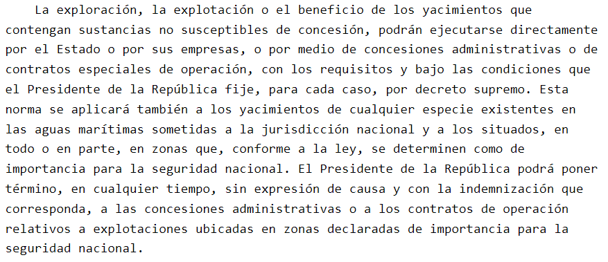
Regulación de las Aguas Marítimas
A nivel nacional
Constitución Política de la República
2) Art. 19 n°24 inciso décimo CPR

Slide 10
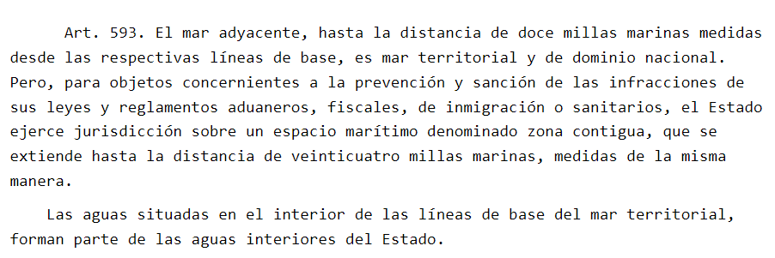
Regulación de las Aguas Marítimas
A nivel nacional
Código Civil
1) Art. 593
Reconocimiento legal de la figura de las aguas interiores, mar territorial y zona contigua.

Slide 11
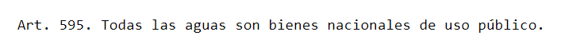
Regulación de las Aguas Marítimas
A nivel nacional
Código Civil
2) Art. 595
Aguas, sin distinción, son bienes nacionales de uso público.
Art. 5 CA.

Slide 12
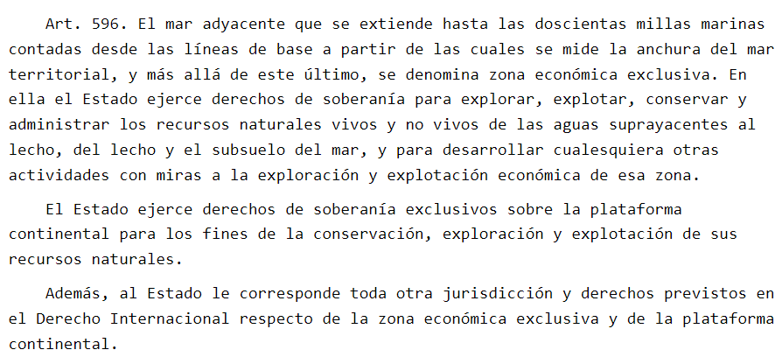
Regulación de las Aguas Marítimas
A nivel nacional
Código Civil
3) Art. 596
Reconocimiento legal de la figura de la zona económica exclusiva.

Slide 13
Naturaleza jurídica de las Aguas Marítimas
Bienes nacionales de uso público (589 y 595 CC)
Implicancias.

Slide 14
La desalinización
Concepto
Historia de la desalinización en Chile
Importancia de la desalinización
Tipos de procesos de desalinización
Etapas del proceso de desalinización

Slide 15
Concepto Desalinización
Concepto
  Proceso técnico por medio del cual se eliminan sales minerales presentes en un medio, por lo general, en estado líquido.
Distinción con la desalación.
Objetivo inmediato y mediato.

Slide 16
Historia de la desalinización en Chile
Planta Las Salinas
Planta El Boquete
Planta Sierra Gorda
BHP y Mina Escondida
Primeras plantas desaladoras
Primera planta para la industria minera
43 plantas desaladoras
1857
1872
1902
2003
2006
2024
Primeros antecedentes de desalinización artesanal
Primera planta industrial moderna
Auge de la instalación de plantas desaladoras
Planta La Chimba, en Antofagasta

Slide 17
Importancia de la desalinización
Escasez permanente del recurso hídrico
Tipos de escasez
Física
Normalidad o ausencia de estrés hídrico.
Estrés hídrico: dificultades de abastecimiento transitorias.
Déficit hídrico: escasez permanente de agua.
Crisis hídrica: indisponibilidad de agua.
b. Económica: derivada de la mala gestión o previsión administrativa.

Slide 18
Importancia de la desalinización
Escasez permanente del recurso hídrico
Uso para consumo humano, saneamiento e industrias.
Importancia tras la reforma de 2022.
2. Utilización minera
Ubicación de las reservas mineras.
Redistribución de las proporciones de agua para subsistencia.

Slide 19
Tipos de procesos de desalinización
Osmosis inversa y nanofiltración
Uso de membranas semipermeables que permiten el pasto del agua, pero no de la sal.
Destilación solar
Evaporación del agua y posterior condensación para su recolección en forma de agua dulce.
Electrodiálisis
Movimiento del agua salada a través de membranas cargadas eléctricamente que atrapan los iones de sal disueltos en el agua.
Formación de hidratos gaseosos
Mezcla de agua con gases, a alta presión y baja temperatura, para la generación de hidratos gaseosos, que corresponden a cristales sólidos.

Slide 20
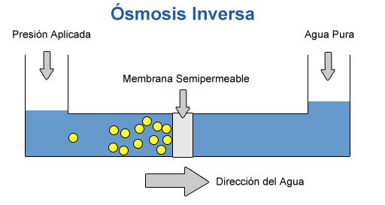
Tipos de procesos de desalinización
Osmosis inversa

Slide 21
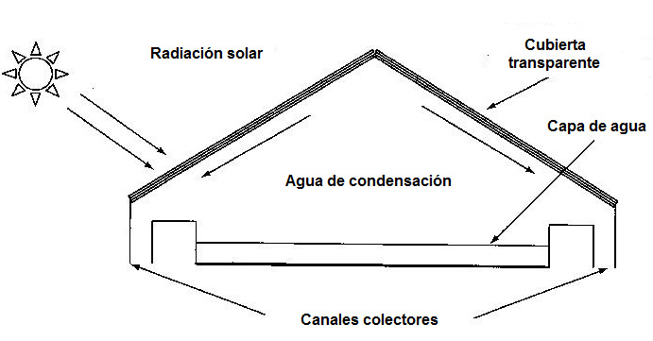
Tipos de procesos de desalinización
Destilación solar

Slide 22
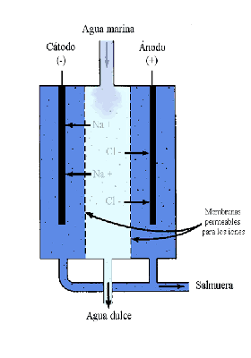
Tipos de procesos de desalinización
Electrodialisis

Slide 23
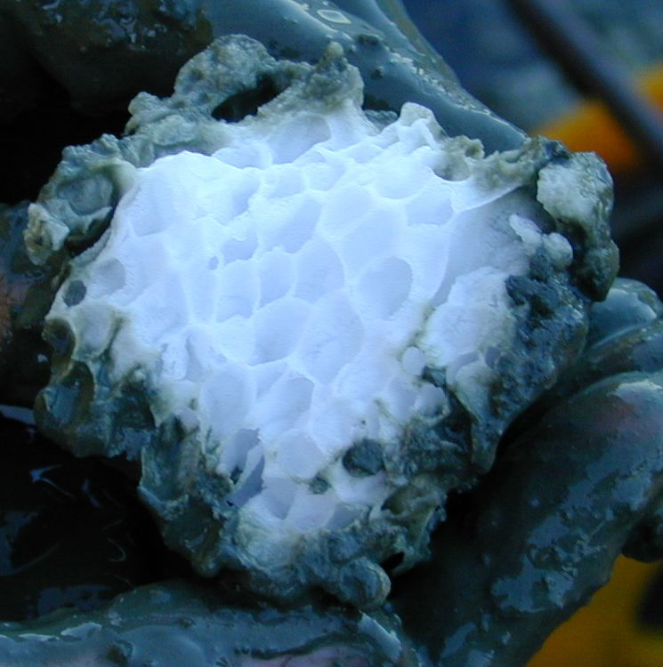
Tipos de procesos de desalinización
Formación de hidratos gaseosos

Slide 24
Etapas del proceso de desalinización
Captación del agua
Pretratamiento
Proceso de desalación
Postratamiento
Conducción del agua

Slide 25
Marco jurídico
De la desalinización en general.
De la captación de agua.
De la extracción de agua.
Naturaleza jurídica del agua desalada.
Uso y goce del agua desalada.

Slide 26
Marco jurídico
De la desalinización en general
Tipos de proyectos de desalación
Entrada de proyectos al SEIA.
Causales de entrada al SEIA:
  Desarrollo minero.
  Centrales generadoras de energía.
  Sistemas de agua potable.
  Emisarios submarinos.

Slide 27
Marco jurídico
2. Captación de agua
Importancia de la zonificación marítima.
La concesión de dominio público.
Características de la concesión de dominio público:
  Constitutiva de derechos
  Otorga un derecho real administrativo.
Derecho real administrativo de aguas de mar
  Oponible a terceros y a la Administración.
  Otorga derecho de uso, goce, consumo y disposición del DAA°.
La concesión marítima.

Slide 28
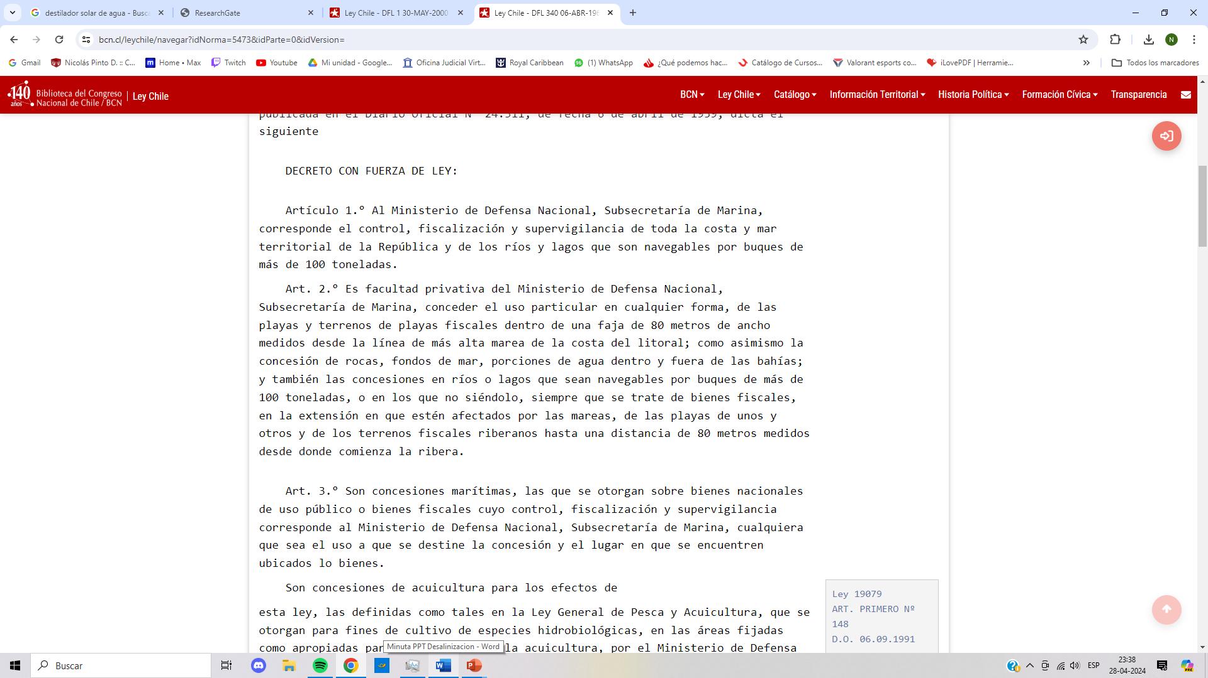
Marco jurídico
2. Captación de agua
La concesión marítima
Regulada en el DFL N°340 sobre Concesiones Mineras y el Reglamento N° de 2018 del Ministerio de Defensa Nacional.
Art. 2 DFL N°340
Facultad del Estado de otorgar concesiones marítimas, por medio de la Subsecretaría de Marina.

Slide 29
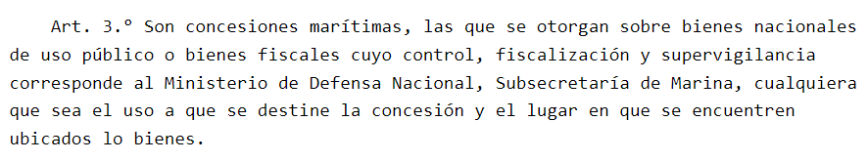
Marco jurídico
Captación de agua
Art. 3 DFL N°340
Definición de la concesión marítima
Definición doctrinaria: acto por medio del cual, el Ministerio de Defensa Nacional, crea derechos a favor de un particular sobre determinados bienes nacionales, otorgándole el derecho de uso y goce por un tiempo definido, para que el concesionario realice en ellos las actividades de acuerdo con el objeto de la concesión sin menoscabo al bien común.

Slide 30
Marco jurídico
Captación de agua
Art. 1 Reglamento
Definiciones de:
  Fondo de mar, río o lago.
  Playa de mar.
  Porción de agua.
  Terreno de playa.

Slide 31
Marco jurídico
Captación de agua
Art. 1 Reglamento
Clasificación de las concesiones marítimas:
  CM mayor: plazo de otorgamiento superior a 10 años, o inversión superior a 2500 UTM.
  CM menor: plazo de otorgamiento mayor a 1 año y menor a 10 años, o inversión igual o inferior a 2500 UTM.
  Permiso o autorización: transitorio y plazo menor a un año.
  Destinación: CM para servicios fiscales, para el cumplimiento de un objetivo determinado.

Slide 32
Marco jurídico
3. Extracción del agua
OJ solo regula acceso al agua de mar, no su aprovechamiento. No hay norma que permita la extracción de agua para fines comerciales.
CM solo para utilización de los bienes, es decir, solo instalación de la infraestructura, y no para extracción del agua.
Hay debate en lo que respecta a si hay o no regulación.
En los hechos, los proyectos que involucran procesos de desalinización , pero ninguno tiene autorización que justifique la extracción de agua. La ausencia de norma no ha impedido la extracción de agua de mar y funcionamiento de plantas desalinizadoras.

Slide 33
Marco jurídico
3. Extracción del agua
A favor de la existencia de regulación | En contra de la existencia de regulación
El aprovechamiento de aguas marítimas se regula por el DFL N°340, y se sustenta en la facultad de autorizar la extracción de materiales del art. 4 DFL N°340. | El art. 68 del DFL establece las tarifas que deberá pagar el concesionario y los materiales sobre las cuales deberá pagarlas, e indirectamente, señala los materiales sobre los cuales se puede autorizar la extracción, dentro de los cuales no se encuentra el agua.
 | El Reglamento del DFL 340 define las porciones de mar y no las entiende como determinada cantidad de agua de mar, por tanto, no se entiende incluida la extracción de agua de mar en él.
 | Ni el art. 2 del DFL ni el art. 4 del Reglamento contemplan el agua de mar como objeto susceptible de una concesión marítima, y por tanto, la extracción de agua de mar no se encuentra regulada en nuestro ordenamiento.

Slide 34
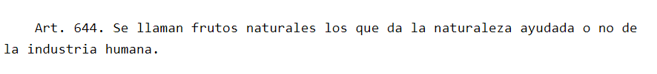
Marco jurídico
4. Naturaleza jurídica de las aguas desaladas
Fruto natural: de acuerdo con las normas del Código Civil, en especial el art. 644, el agua desalada es un fruto natural de la concesión sobre aguas marítimas en que reconoce su origen y existencia.
Existen diversas teorías que intentan explicar la naturaleza jurídica del agua desalada y su dominio.
  Teorías del agua desalada como bien privado.
    Adquisición por ocupación.
    Adquisición por accesión de especificación .
  b) Teoría del agua desalada como bien de titularidad pública.

Slide 35
Marco jurídico
4. Naturaleza jurídica del agua desalada
Teoría de la adquisición por ocupación
A favor | En contra
En base a lo dispuesto por el art. 606 CC, las aguas obtenidas por desalación son consideradas un producto nuevo y diverso al agua de mar, y podría formar parte de aquellas cosas que no pertenecen al dominio de nadie, y por ocupación, pasarían a ser de propiedad de quien las produce, es decir, quien tenga la titularidad de la planta desaladora. | Las aguas que bañan las costas de Chile no son res nullius ni res derelictae, sino que bienes nacionales de uso público, de acuerdo con lo dispuesto por el art. 595 CC.
 | Si se iguala las aguas marítimas a las continentales, por tratarse de aguas destinadas en este caso al beneficio de un inmueble (la planta), se reputarían inmuebles y no podrían adquirirse por ocupación.

Slide 36
Marco jurídico
4. Naturaleza jurídica del agua desalada
Teoría de la adquisición por accesión por especificación
A favor | En contra
El agua desalada corresponde a un fruto natural, y estos, de acuerdo con el CC, pertenecen al dueño de la cosa. En principio, y solo de acuerdo con el derecho general, el agua desalada debería pertenecer al dueño del agua de mar. Sin embargo, el CC reconoce los derechos sobre los frutos naturales que tiene el poseedor de buena fe. El concesionario es un poseedor de buena fe, pues reconoce dominio ajeno sobre el agua del mar, en tanto pide permiso para su uso, e interviene las aguas que extrae y obra en ellas la transformación. | Sobre el CC priman las normas de la CPR, y en esta, en su art. 19 n°23, se señala que los particulares no pueden adquirir el dominio de bienes que la ley ha declarado pertenecer a la nación toda, entre ellos, las aguas, sin distinción, de manera que la accesión por especificación no es procedente, y en consecuencia, las aguas desaladas no son de dominio del desalador por haber obrado en ellas la especificación, sino que de la nación entera.

Slide 37
Marco jurídico
Naturaleza jurídica de las aguas desaladas
Teoría del agua desalada como bien de titularidad pública.
Prohibición de adquisición del dominio de las aguas desaladas, aun cuando haya especificación, pues pertenecen a la nación toda.

Slide 38
Marco jurídico
Naturaleza jurídica de las aguas desaladas
Título que habilita el uso y goce del agua desalada
Primero hay que distinguir en base a que títulos no se usa y goza:
Dueño: el agua desalada es de la nación entera.
Dueño de un DAA: el CA no se aplica a estas aguas.
Concesionario de una porción de agua de mar: esa agua ya no existe tanto material como jurídicamente.
Titular de una concesión marítima: la Ley de Concesiones solo ampara el goce de frutos civiles, no de frutos naturales.
- El concesionario usa y goza del agua desalada en virtud de la aplicación supletoria del art. 598 CC.

Slide 39
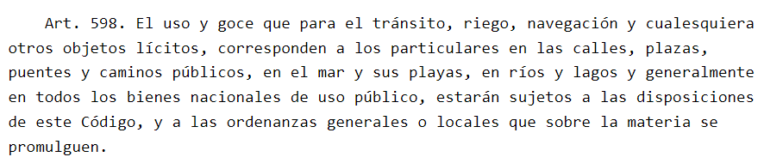
Marco jurídico
Naturaleza jurídica de las aguas desaladas
Título que habilita el uso y goce del agua desalada
El concesionario usa y goza del agua desalada en virtud de la aplicación supletoria del art. 598 CC.
- El objeto lícito corresponde al uso constitutivo de la porción de agua concesionada.

Slide 40
Aspectos prácticos
Problemas ambientales
Vertido de la salmuera en el medio marino costero.
Eliminación de residuos propios de la operación.
Contaminación por ruidos ambientales.
Requerimiento de suministro eléctrico durante el proceso.

Slide 41
Aspectos prácticos
Problemas ambientales
Ordenación territorial: Creación de una Ley de Costas.
Uso de agua de mar: creación de un título específico para la utilización.
Impactos ambientales: ampliación de las facultades de la DIRECTEMAR-
Planificación estatal e incentivo a la iniciativa privada.
Marco jurídico-institucional para la gestión integrada del recurso hídrico.
Énfasis en la recarga de acuíferos a partir de agua desalada.
  Los acuíferos son formaciones geológicas bajo la superficie, a través de las cuales el agua puede desplazarse. La recarga del acuífero ocurre naturalmente a través de mecanismos de infiltración, pero debido a los cambios de la cubierta vegetal y la creciente erosión del suelo, esta tiende a disminuir. En ese contexto, la recarga del acuífero, con agua desalada, puede gestionarse facilitando los procesos de infiltración mediante la construcción de estructura que mantengan la recarga de forma artificial.

